Slide 1
openmas-gapp
毛悦琮

Slide 2
0902-0906
完成Q9-Q12的任务harness构建
API来自deepseek-v4-pro

Slide 3
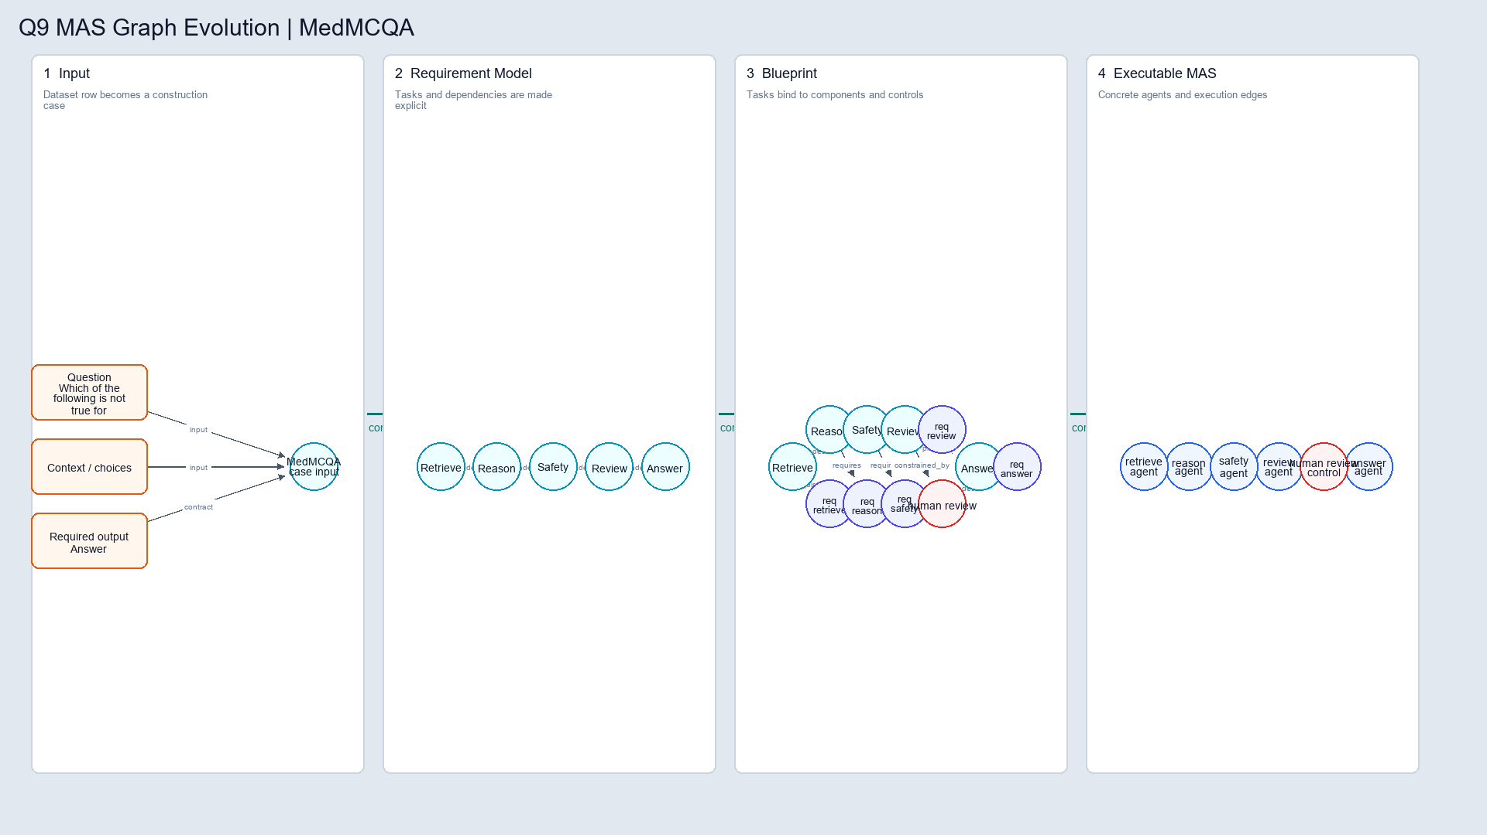
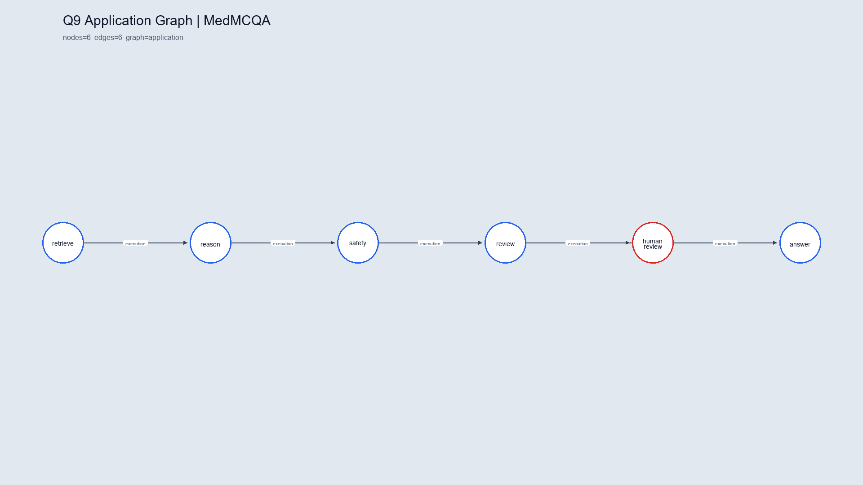
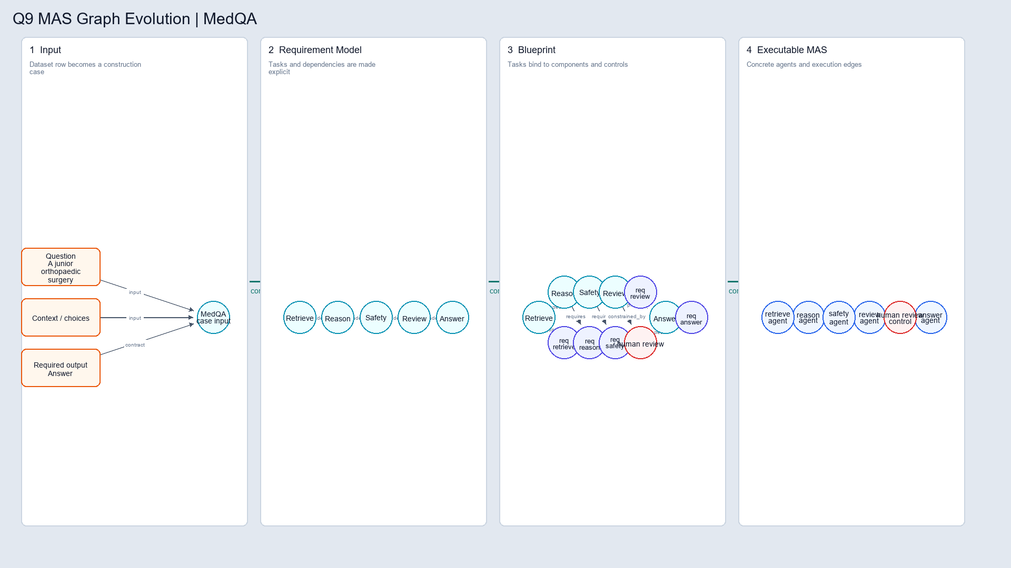
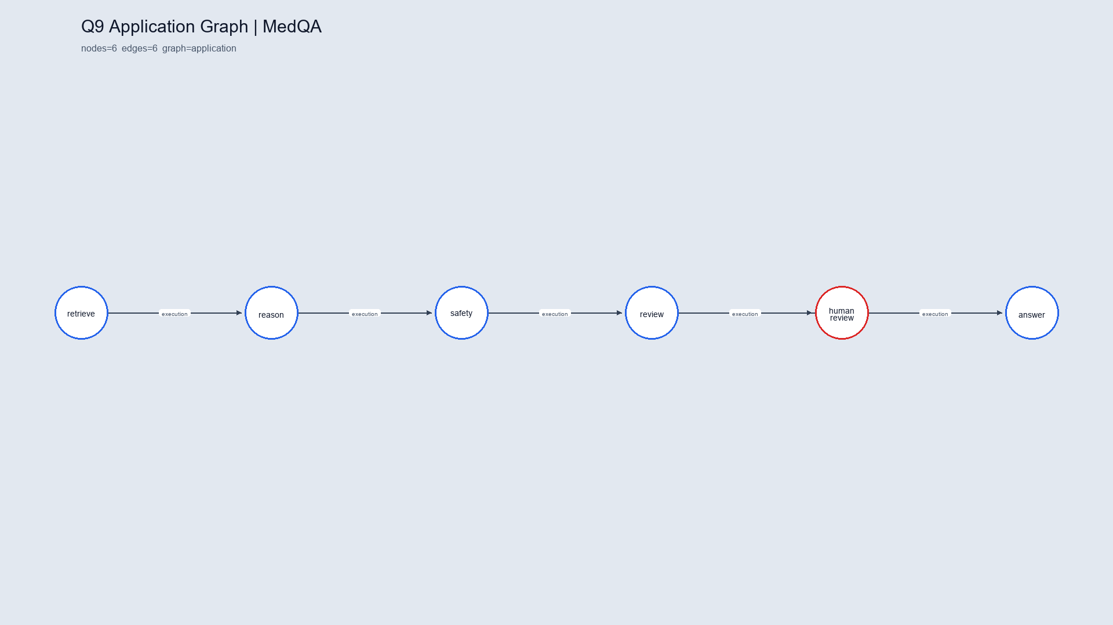
Q9_medical

Slide 4

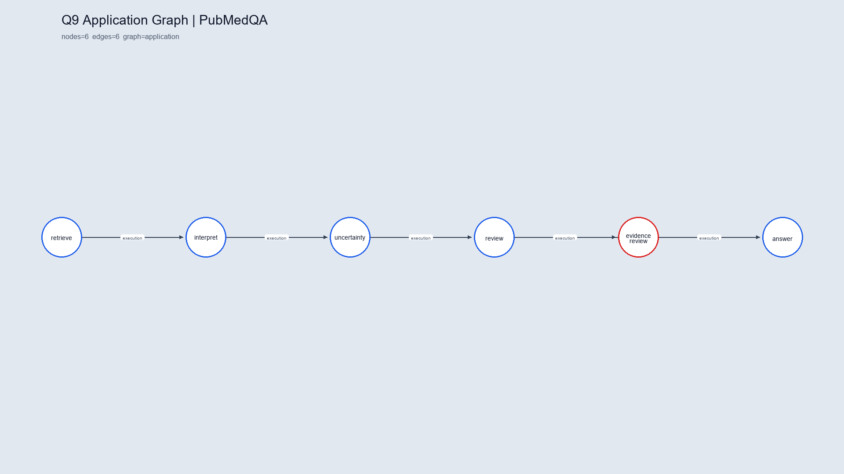
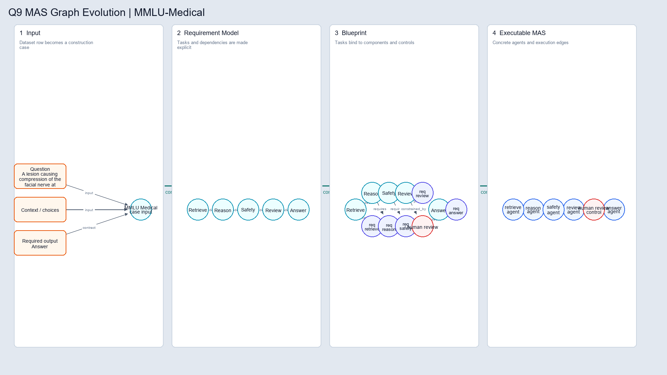
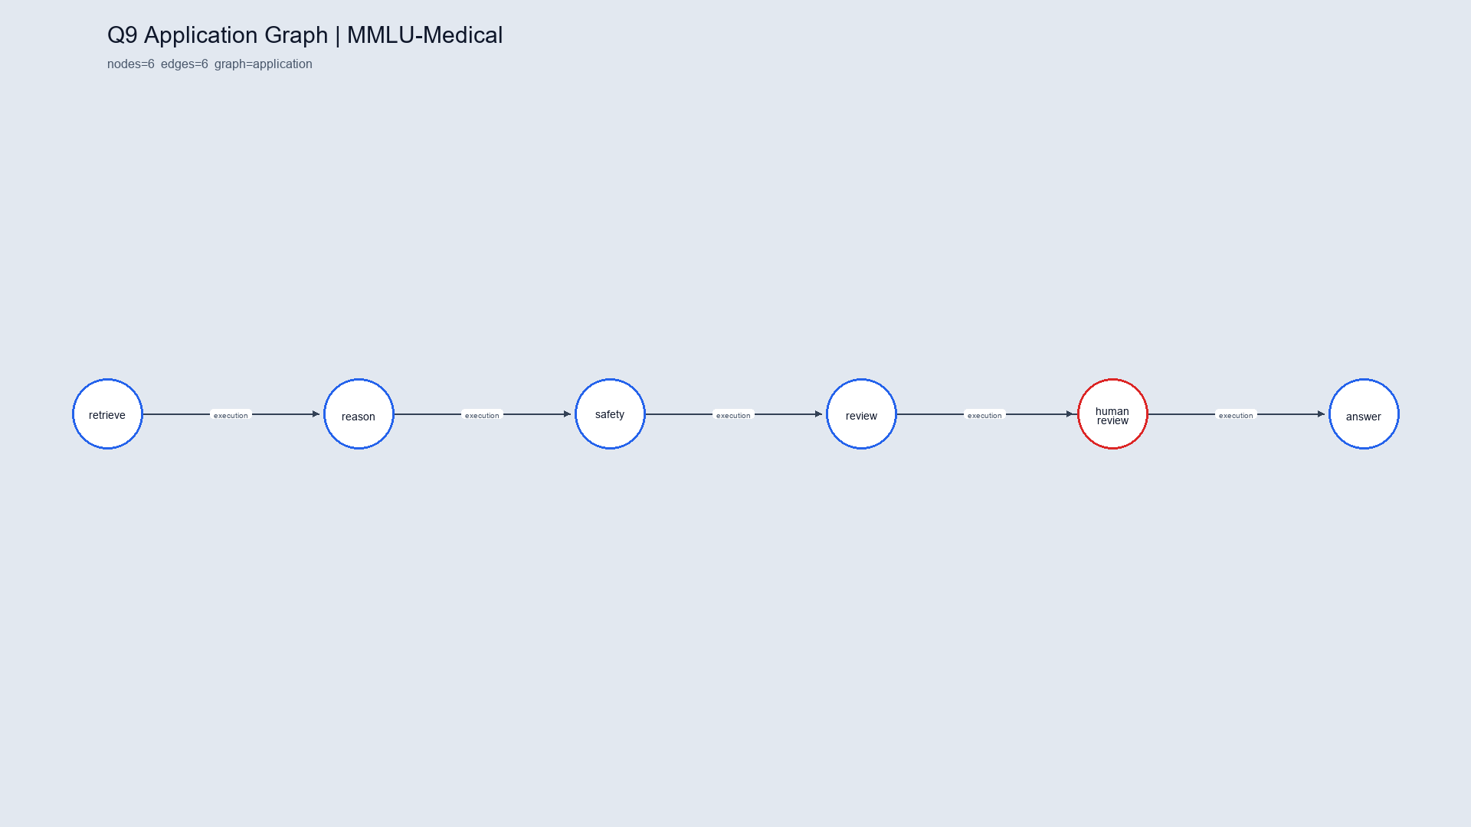
Q9_medical · PubMedQA / MMLU-Medical

Slide 5
Q9_medical · 试验方案浓缩版
任务定义：验证 Graph Harness 能否构建面向医学领域的专用 MAS application —— 把医学 row 转成包含检索、临床推理、安全检查、专业审核与最终回答的专用 MAS。
实验目标：① 医学 row → 领域化 Requirement Model / Blueprint / Executable MAS；② 组织证据检索、病例推理、风险与不确定性检查、人工审核；③ 输出可追溯、结构完整、16:9 图像可读。
数据集（Accuracy）：MedQA（1,273，USMLE 4 选 1）/ MedMCQA（~4.2K）/ PubMedQA（1,000，yes/no/maybe）/ MMLU-Medical（~1,664）
工作流程：冻结数据 → 资格检查（row contract）→ smoke / harness 生成 → 输出 figures / runs → 复核节点、箭头与文字位置。
结构要求：检索与病例推理分离；安全与不确定性检查独立；专业审核门控最终输出；文字不溢出节点。
验证标准：16:9 图像；节点与边非空；医学控制节点存在；可复现；可追溯至原始 row 与 hash。

Slide 6
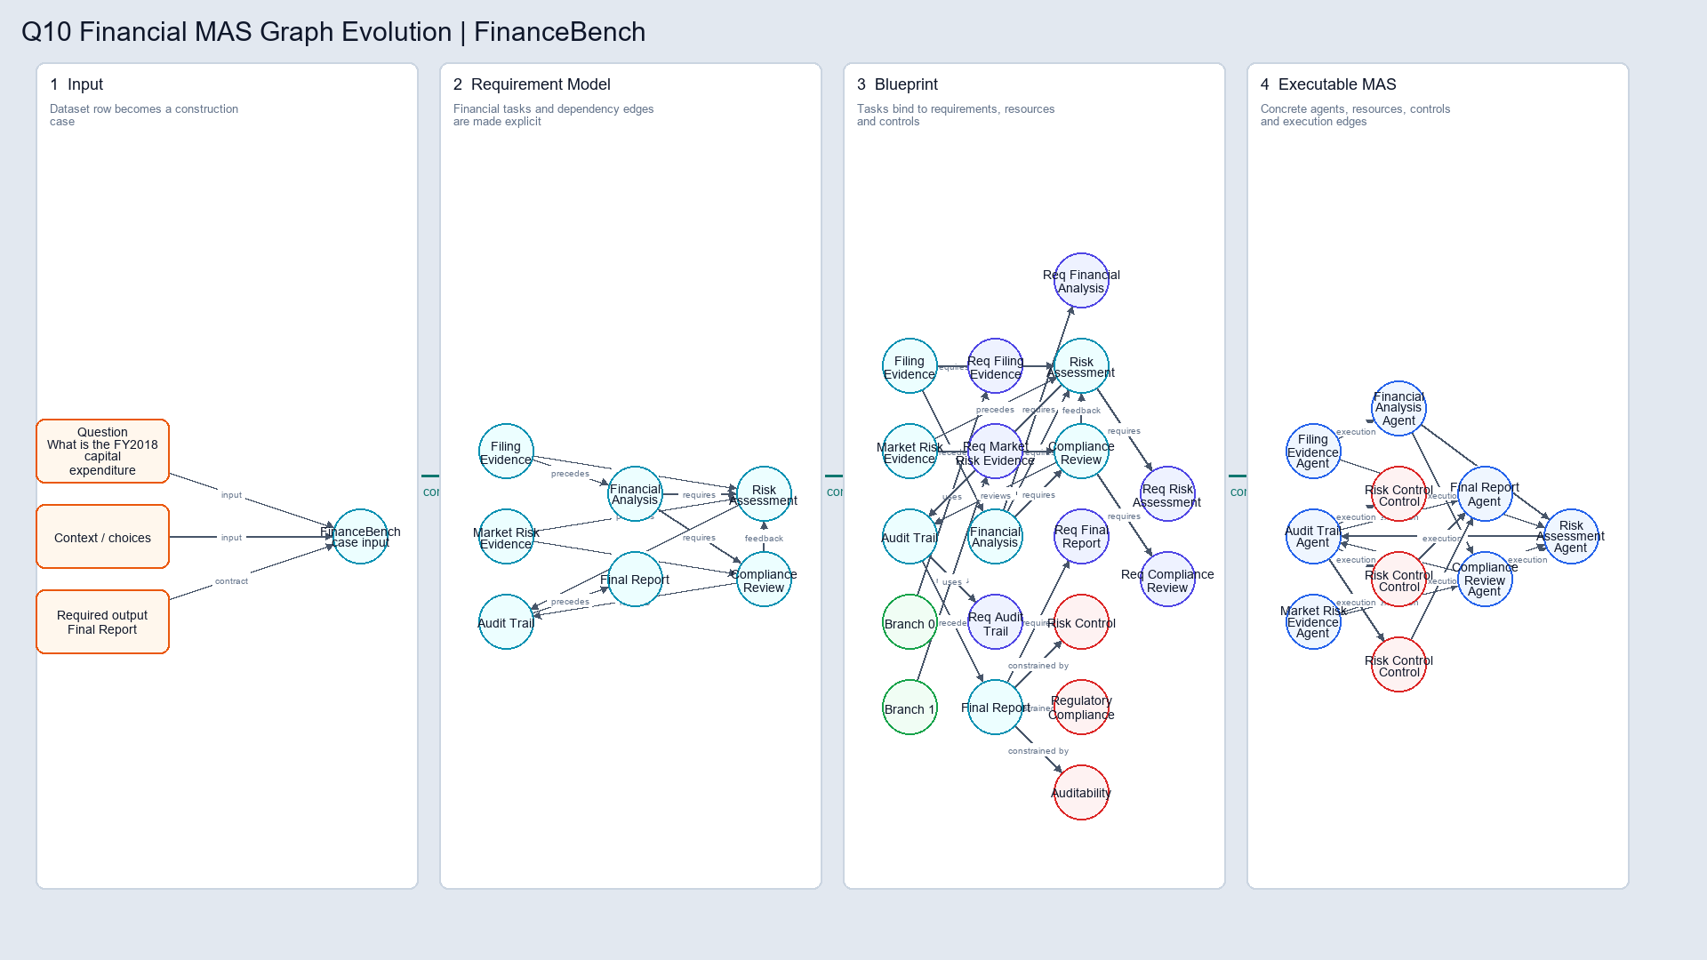
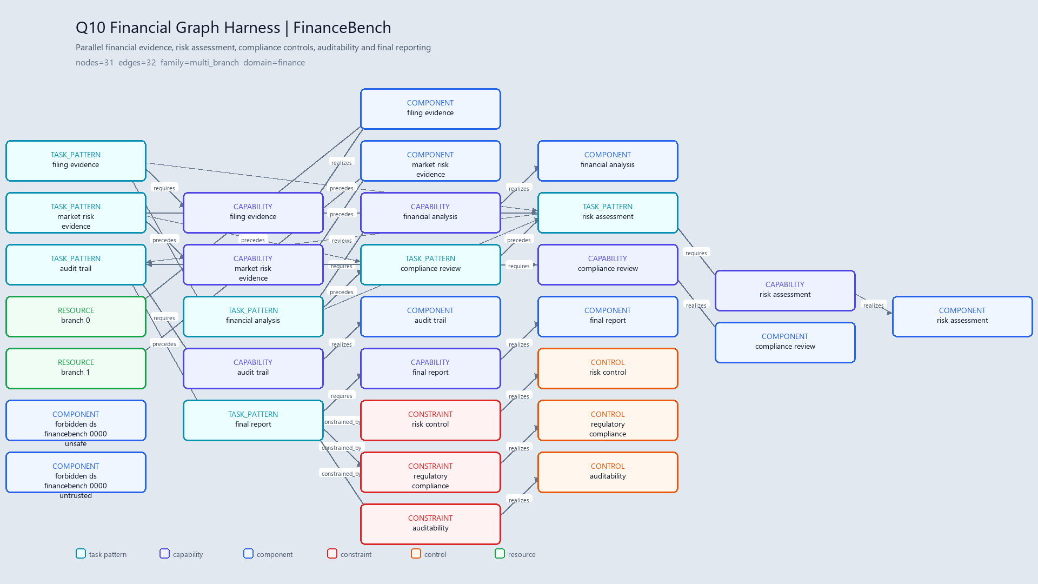
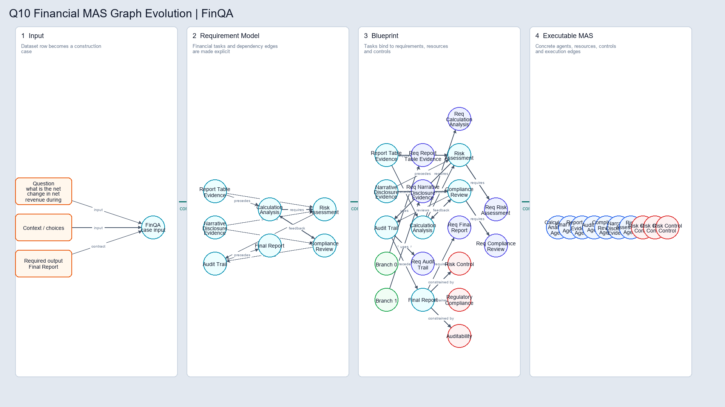
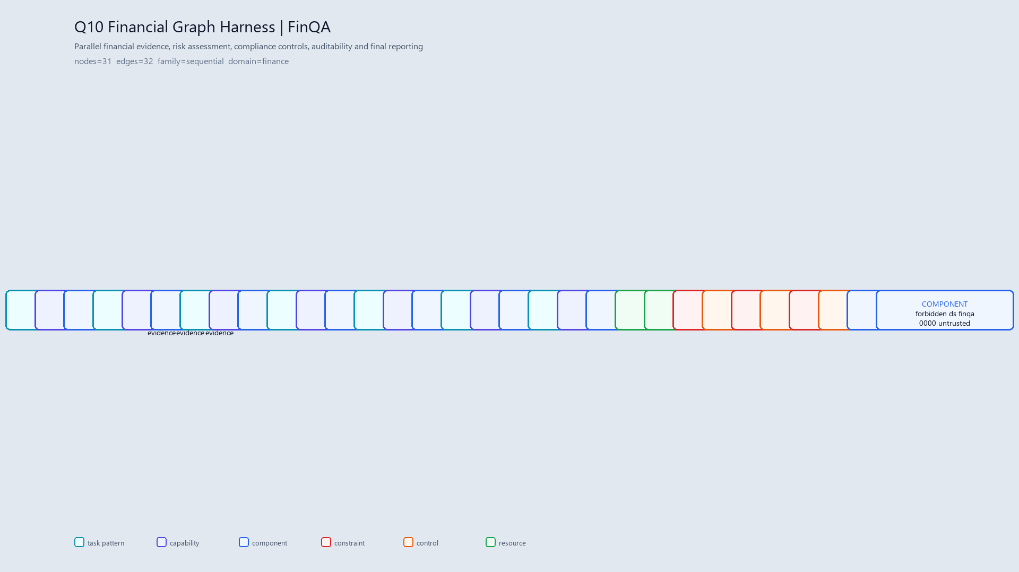
Q10_financial

Slide 7
Q10_financial · 试验方案浓缩版
任务定义：验证 Graph Harness 能否面向金融分析构建专用 MAS application，把文件/表格证据、数值分析、风险评估、合规审查、审计链路与最终报告组织到同一张图（仅金融数据）。
实验目标：① 金融 row → 领域化 Requirement Model / Blueprint / Executable MAS；② 组织 filing/table 证据、量化分析、风险与合规审查、audit trail；③ 可追溯、结构完整、图式一致。
数据集：FinanceBench（150 HF 样本 / 全量 10,231，SEC 证据与披露约束）/ FinQA（1,147，表格推理与程序化审计）
工作流程：冻结 manifests / normalized → qualify 检查 → smoke → full 评测 → 渲染 16:9 evolution / harness 图 → 汇总 runs / figures。
结构要求：filing/table 证据与 risk/disclosure 证据并行；financial analysis 汇合；risk 与 compliance 独立；audit trail 先于 final report；约束门控输出。
验证标准：Blueprint / Executable MAS 非空且节点边对齐；多分支证据链存在；16:9 图；结果可复现、可追溯、可归档。

Slide 8
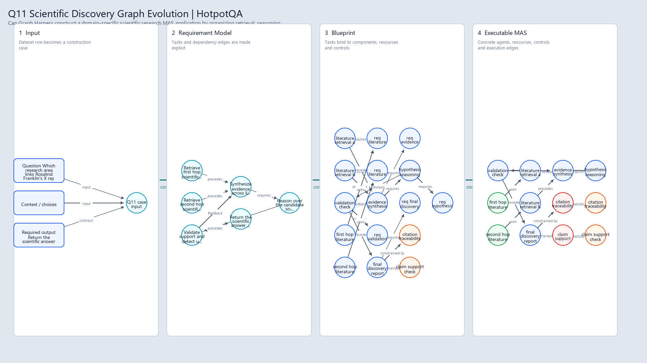
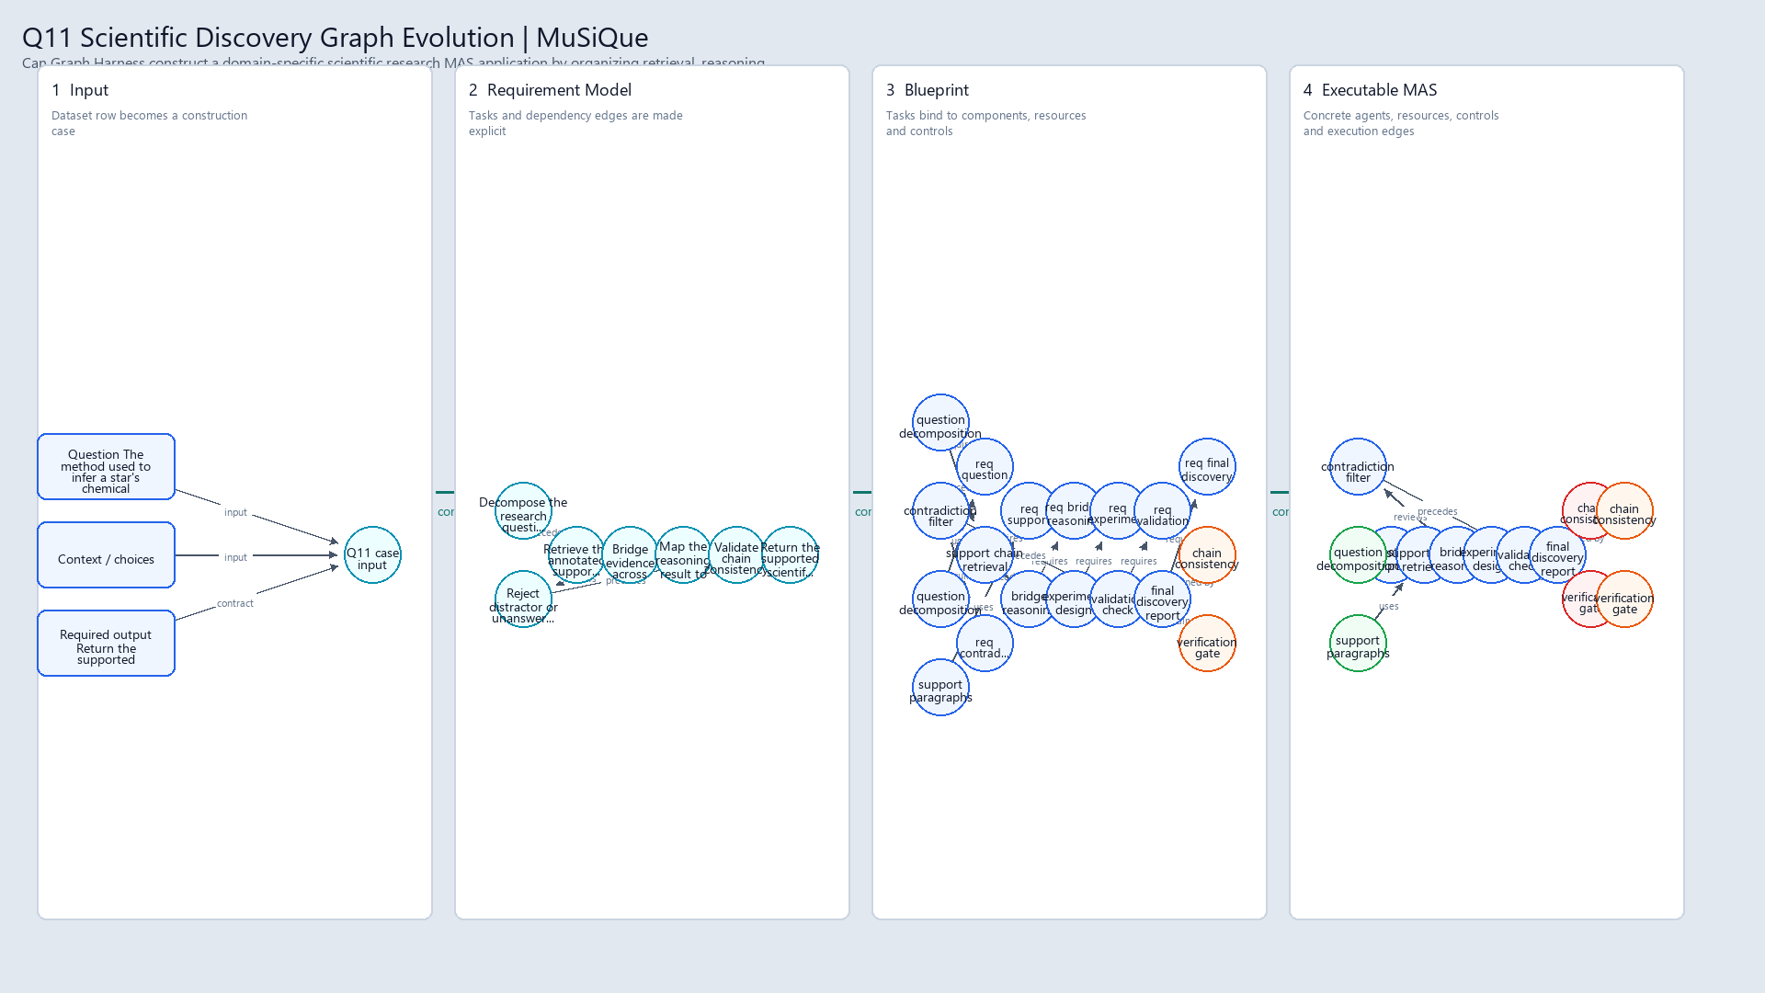
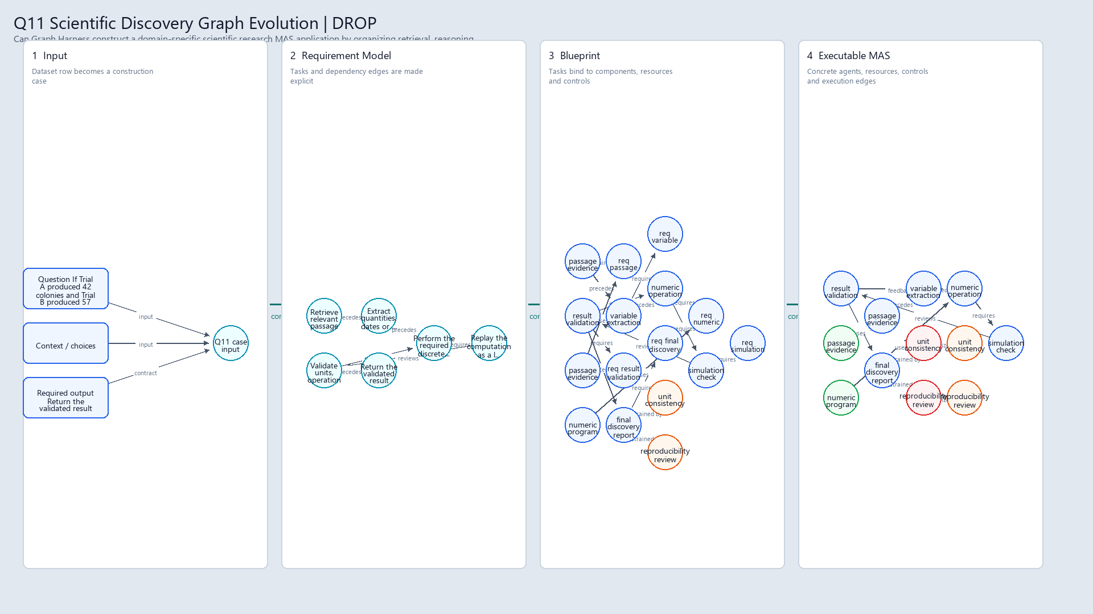
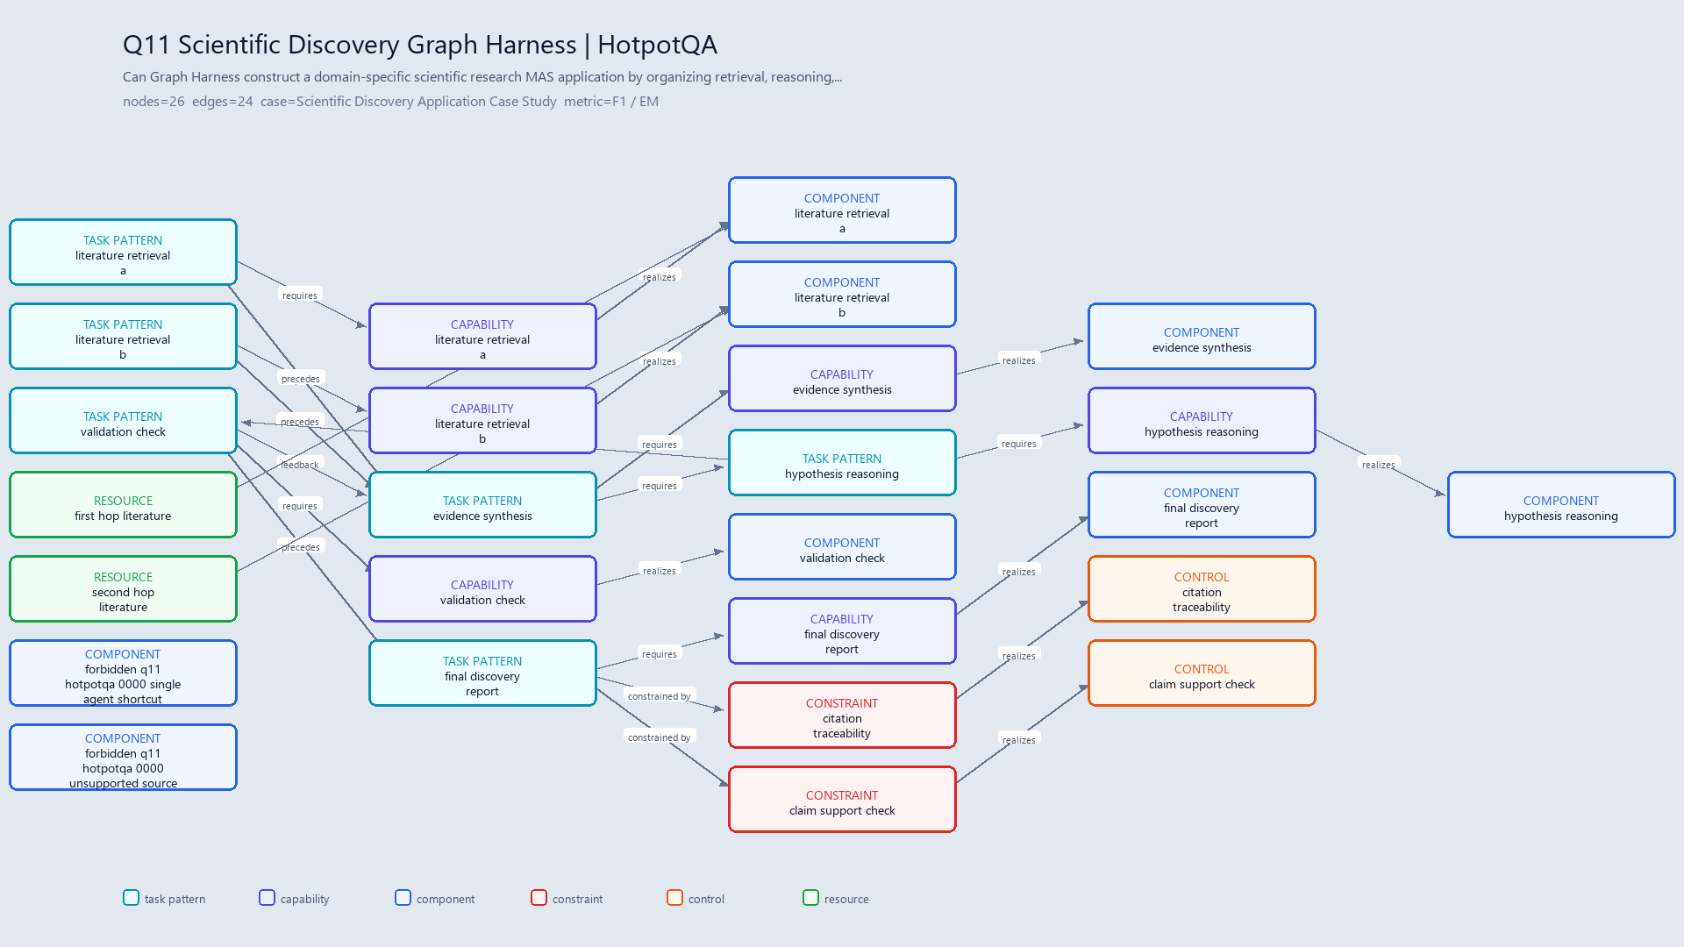
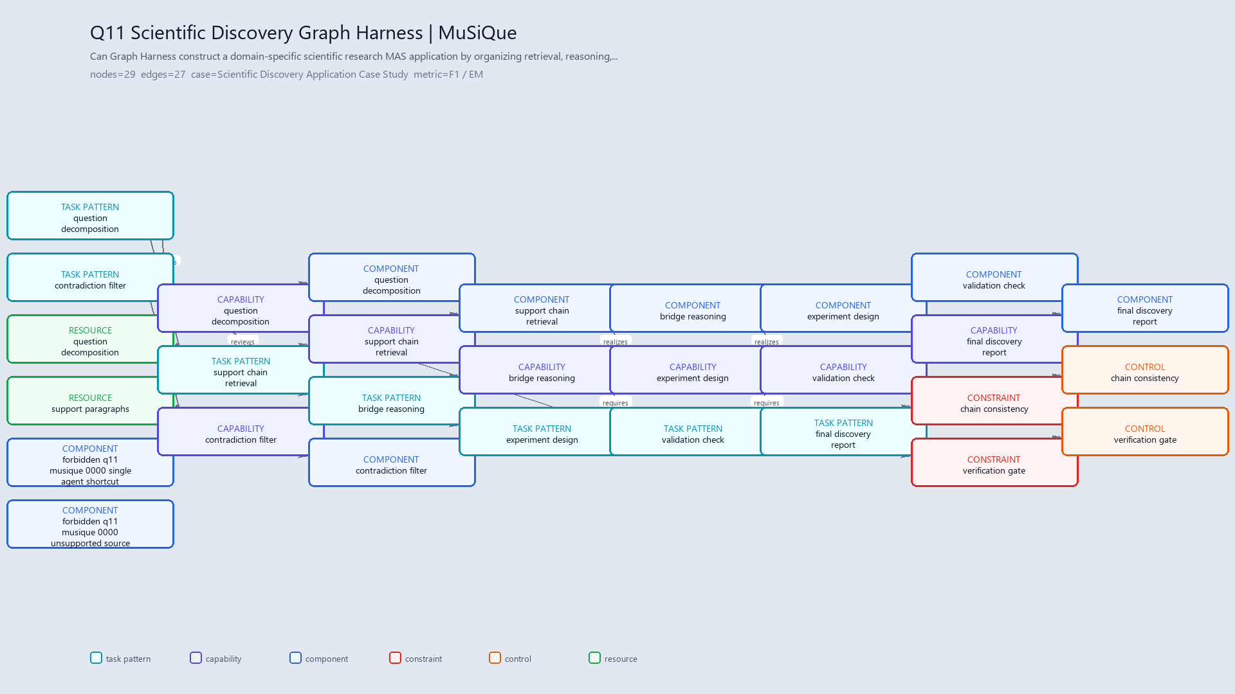
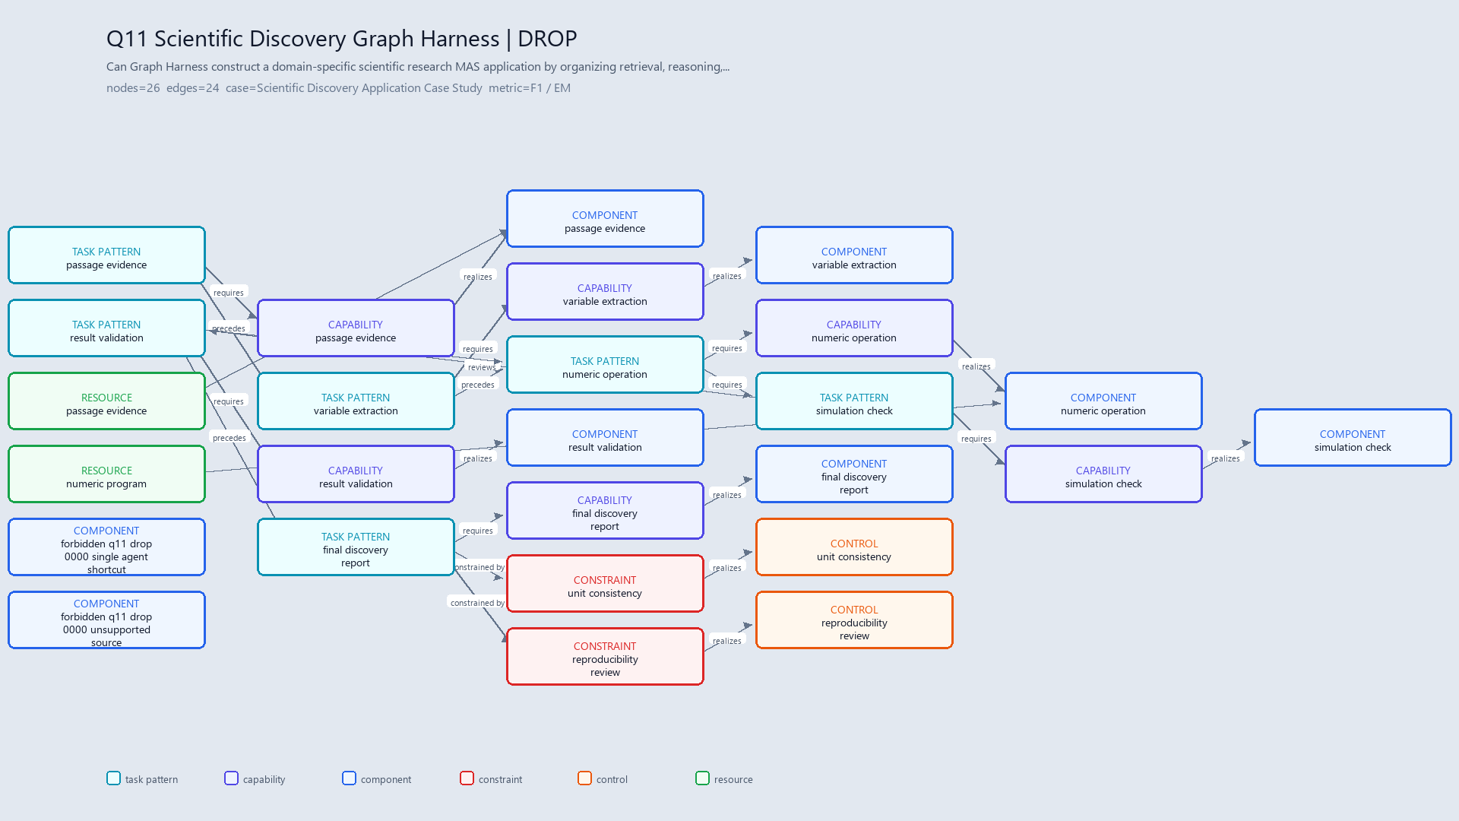
Q11_scientific

Slide 9
Q11_scientific · 试验方案浓缩版
任务定义：验证 Graph Harness 能否构建面向科学研究的专用 MAS application，把检索、推理、模拟与验证等科研能力编排为专用 MAS。
实验目标：① 科研 row → 领域化 Requirement Model / Blueprint / Executable MAS；② 组织多跳检索、证据链推理、实验/数值验证与结果审查；③ harness 清晰表达能力分工与控制流程。
数据集（F1 / EM）：HotpotQA（7,405，两跳桥接/比较）/ MuSiQue（25K–27K，跳数可控）/ DROP（9,535 val，数值推理）
工作流程：冻结数据 → 资格检查 → 生成 harness 记录与 PNG → 输出 figures / runs → 复核检索、推理、验证控制点。
结构要求：多跳检索与证据合成分离；实验设计与数值验证分工明确；验证节点门控最终结论；保留证据链与结果审查。
验证标准：16:9 图像；节点与边非空；任务分工清晰；可复现；可追溯至原始 row 与 hash。

Slide 10
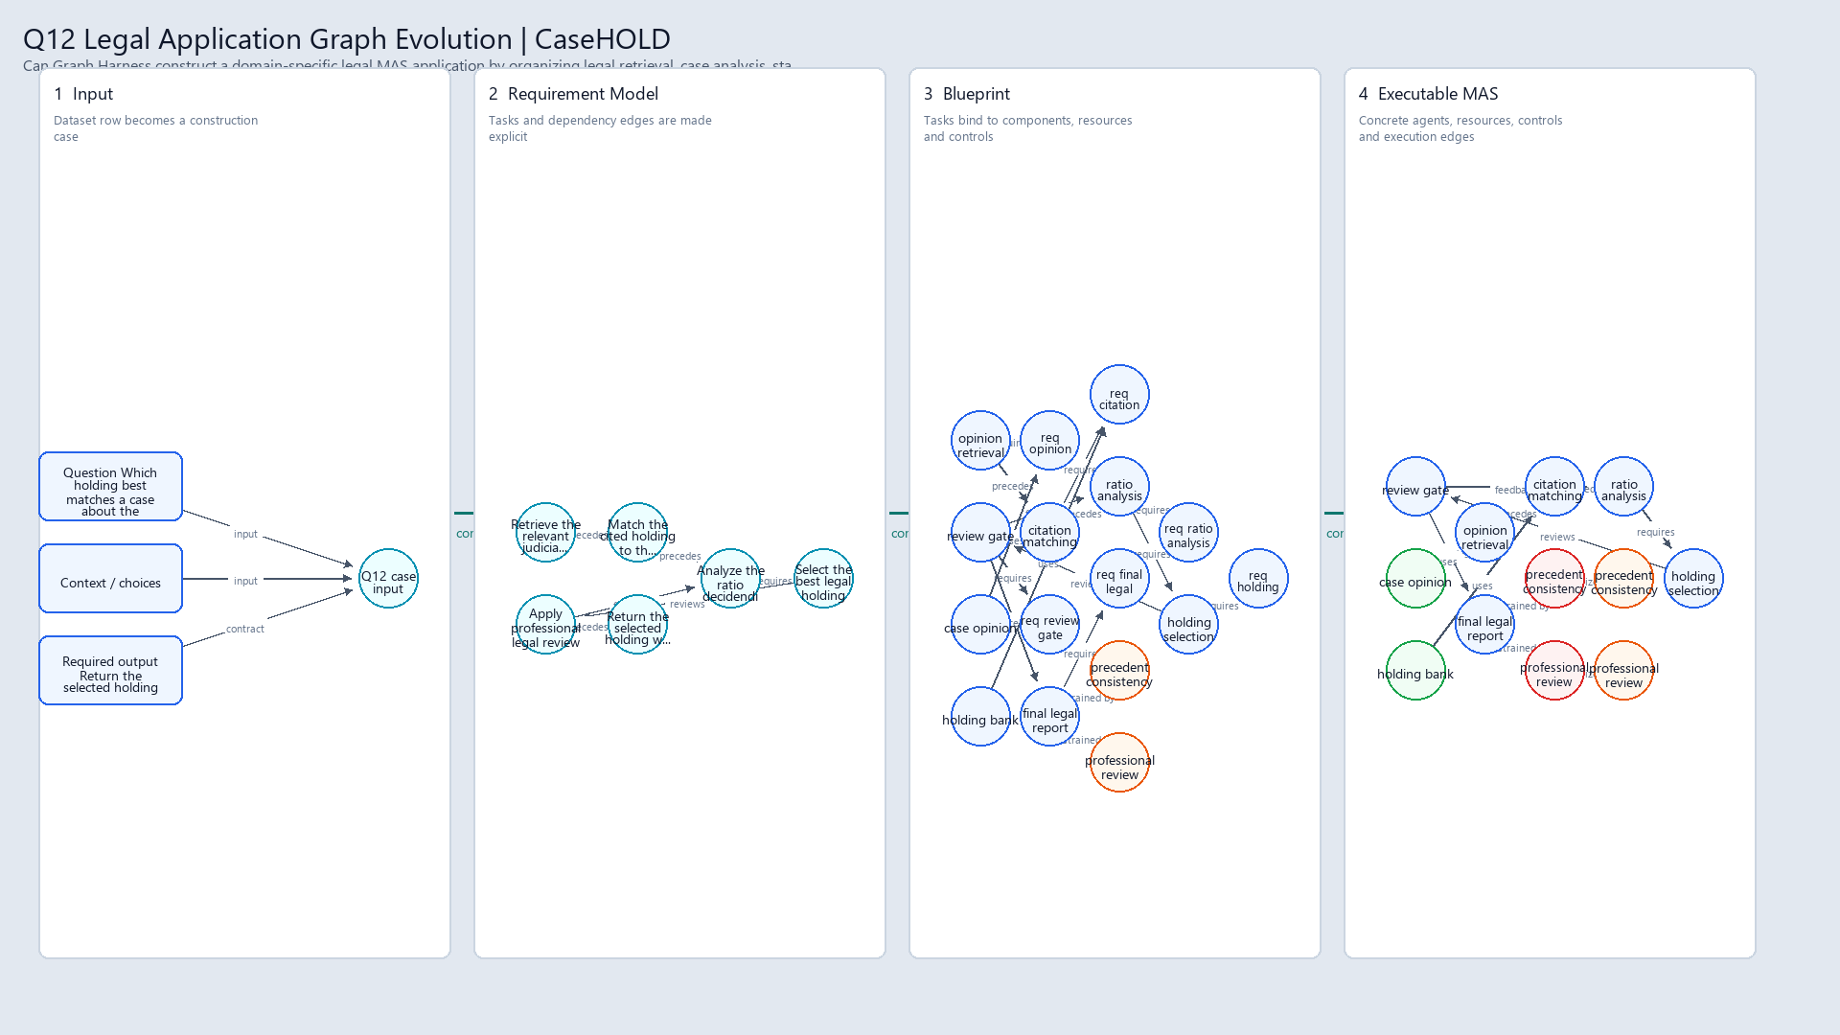
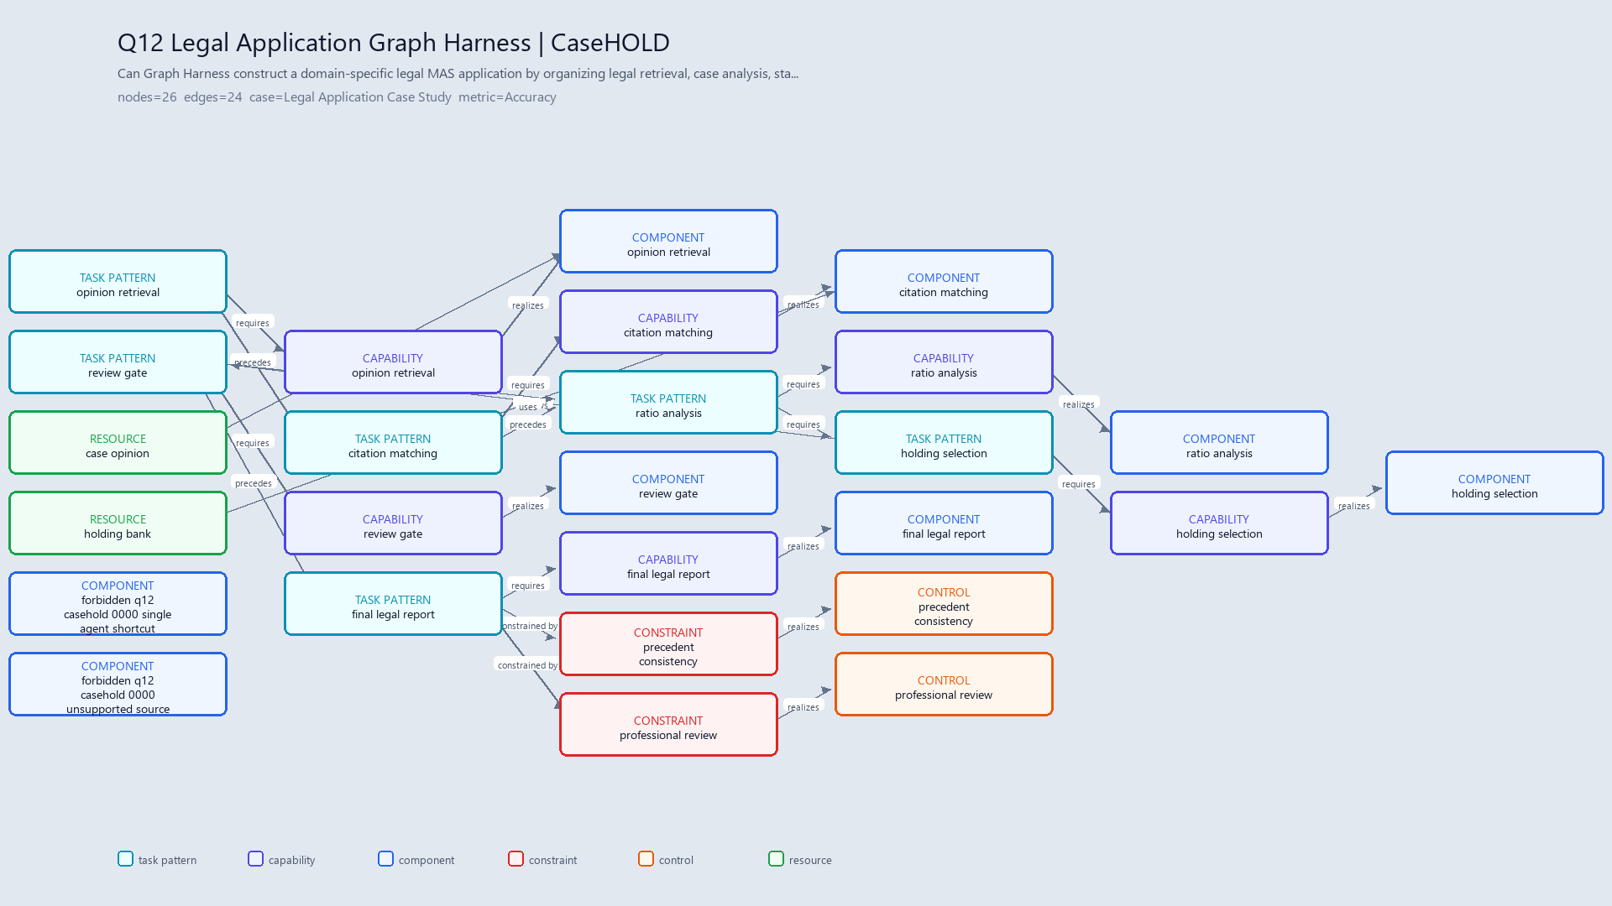
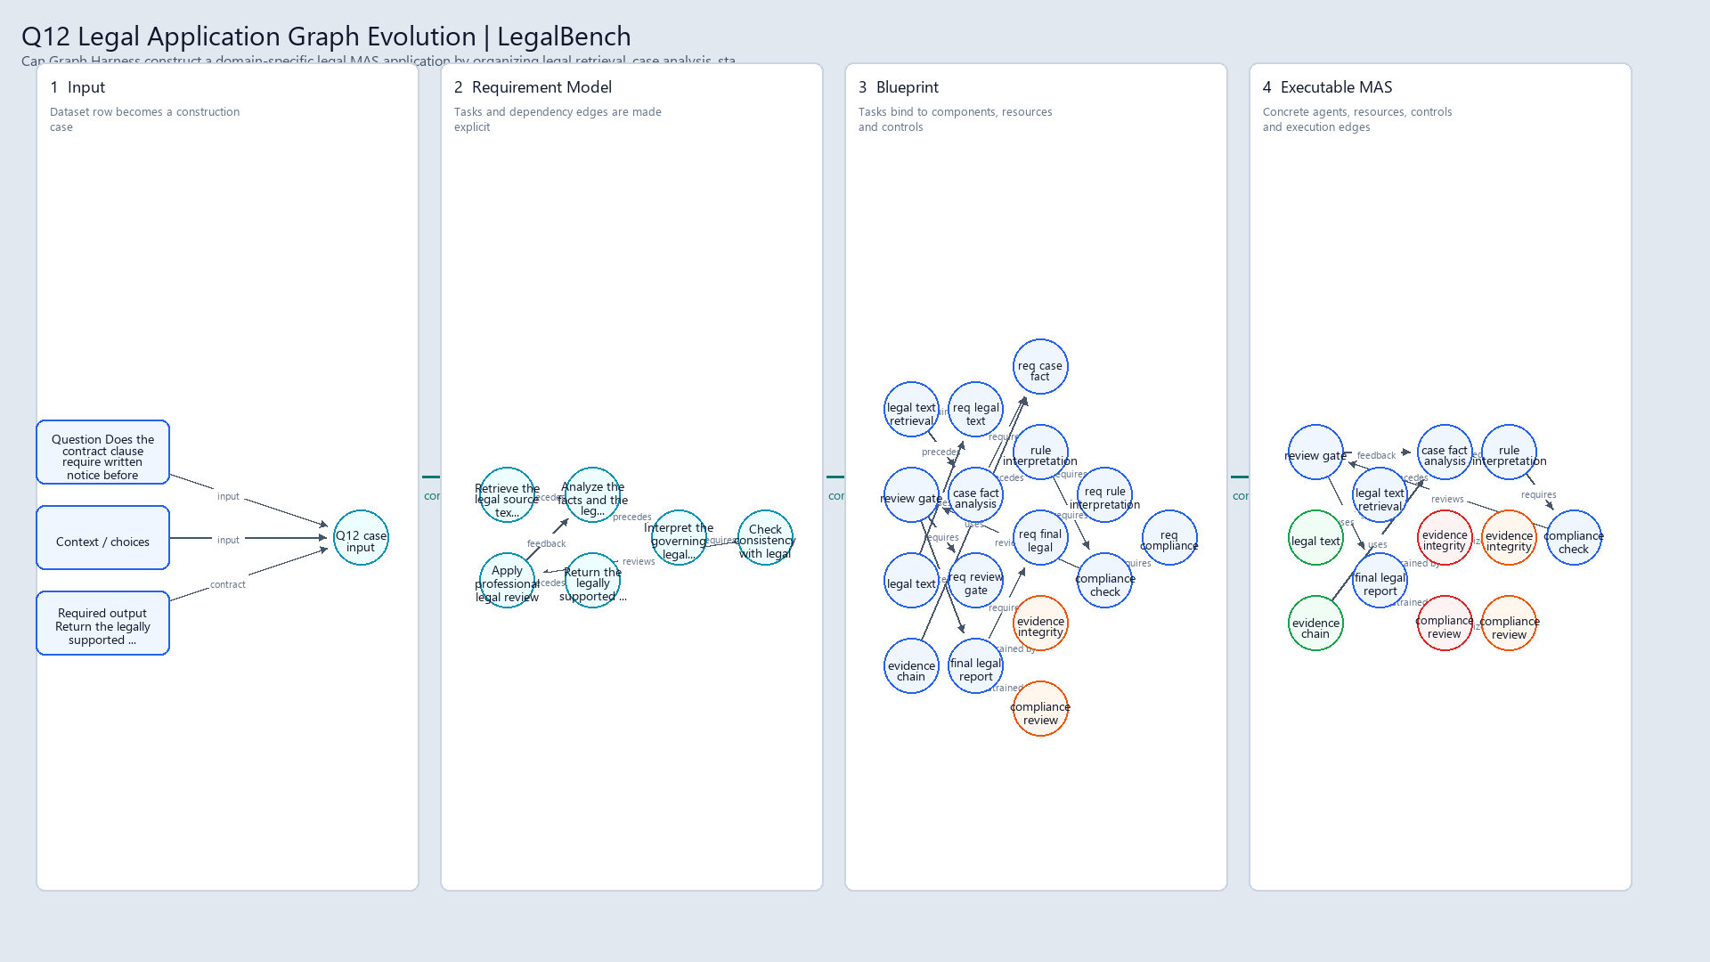
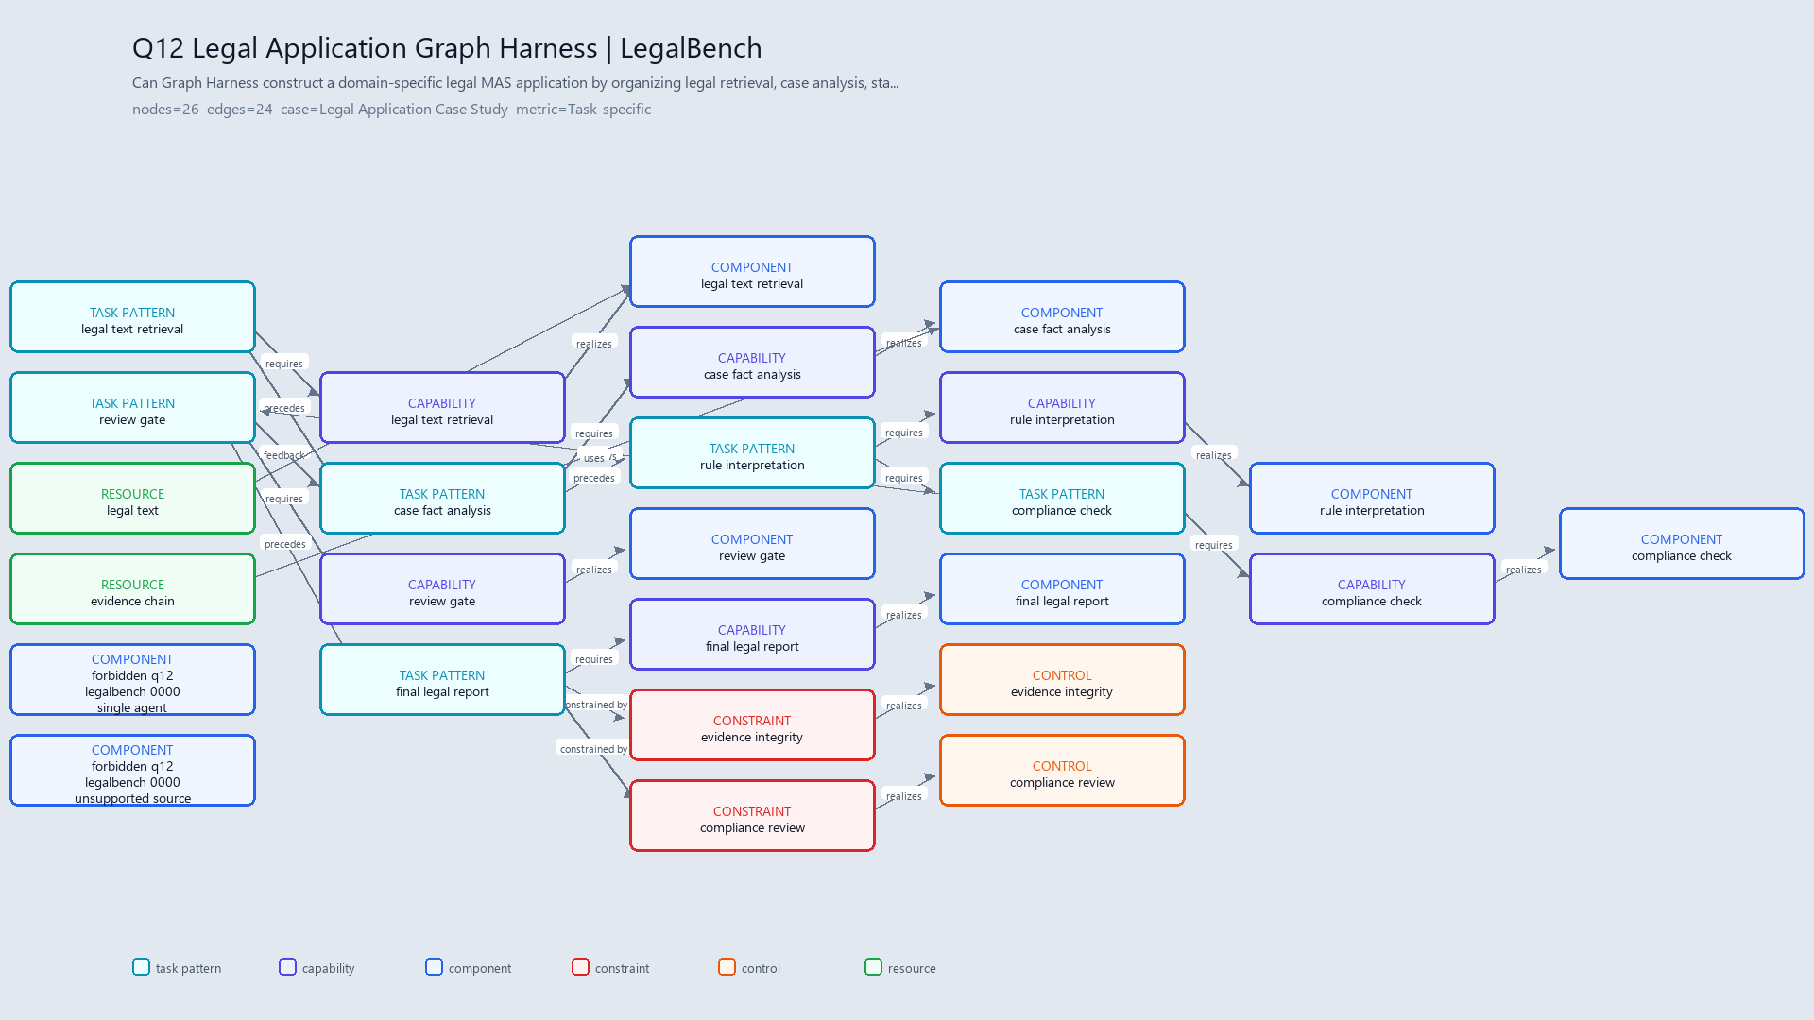
Q12_legal

Slide 11
Q12_legal · 试验方案浓缩版
任务定义：验证 Graph Harness 能否构建面向法律领域的专用 MAS application，以法律检索、案例分析与合规审查为主。
实验目标：① 法律 row → 领域化 Requirement Model / Blueprint / Executable MAS；② 组织判例检索、规则解释、证据分析、合规检查与专业审核；③ harness 清楚展示任务链与控制门控。
数据集：CaseHOLD（~53K，5 选 1 法律引用要旨识别）/ LegalBench（数万，多任务，任务级混合许可）
工作流程：冻结数据 → 资格检查 → 生成 harness 记录与 PNG → 输出 figures / runs → 复核法律检索、规则解释与合规门控。
结构要求：判例/法条检索与事实分析分离；规则解释与合规检查独立；专业审核先于最终结论；保留证据链与约束节点。
验证标准：16:9 图像；节点与边非空；法律控制节点存在；可复现；可追溯至原始 row 与 hash。

